Slide 1
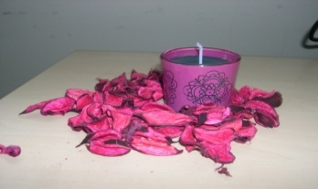
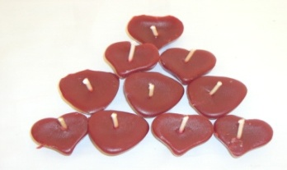
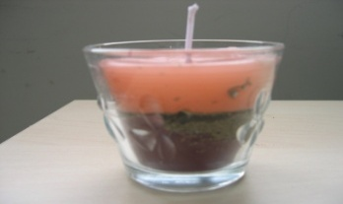
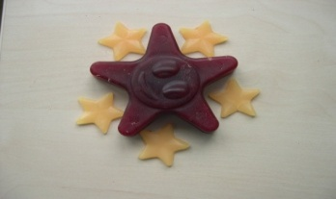
PRE-CATÁLOGO
VELAS DE GEL Precio:4€
VELAS FLOTANTES Lote 6und Precio: 3€
VELAS DE PARAFINA Precio:4€
JABONES AROMATICOS Pequeños Lote 6 Unid:2€

Slide 2
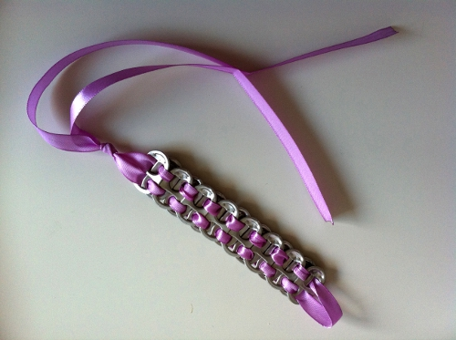
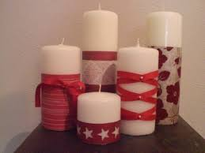
PRODUCTOS DESTACADOS
PULSERAS ARTESANALES Precio: 1.10€
VELAS DECORADAS Precio velas pequeñas: 0.75€ Precio velas grandes:1.75€

Slide 3
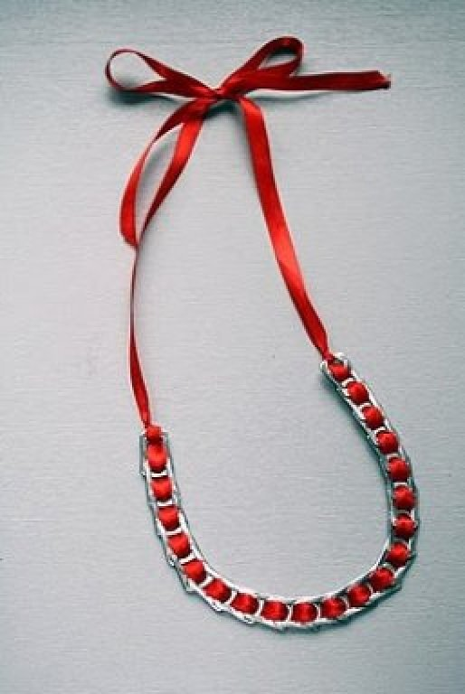
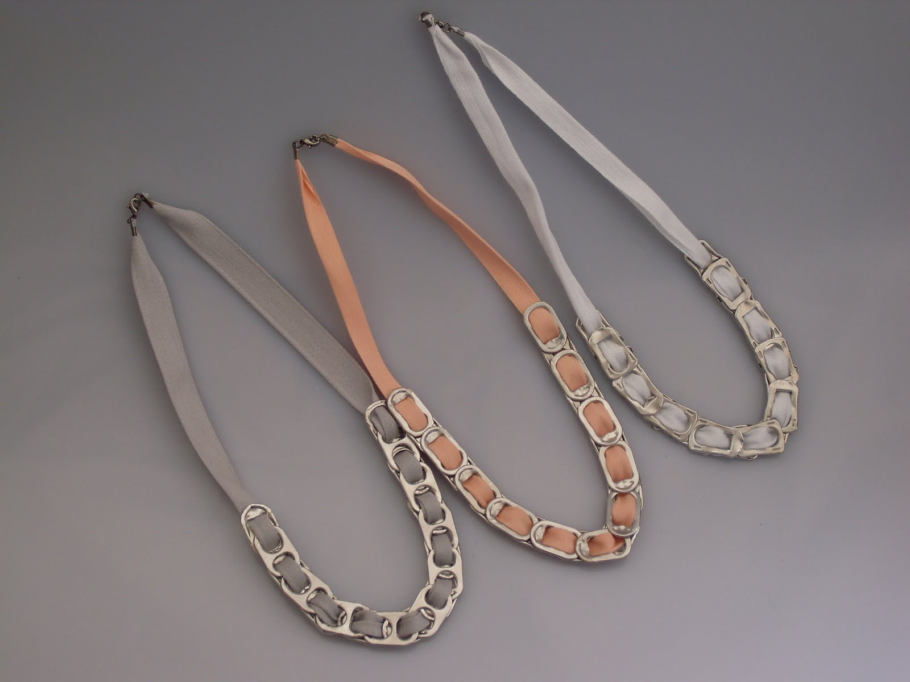
COLLARES ARTESANALES 2,50€

Slide 4
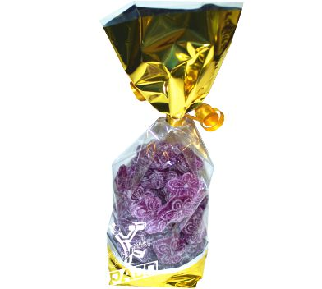
CARAMELOS VIOLETA 3€

